Slide 1

OSPF
201095003 고동우
201095011 김령훈201095034 손병석

Slide 2
목 차
. OSPF
. OSPF 용어
. OSPF 구성
. Router 설정
. Router 프로토콜

Slide 3
OSPF
표준화된 라우팅 프로토콜 모든 라우터 밴더에서 지원
RIP이나 EIGRP보다 설정이 복잡, 계층화된 라우팅 동작을 수행
중,대규모 네트워크에서 가장 많이 사용되는 라우팅

Slide 4
OSPF 용어
Hello : OSPF가 설정된 아웃 라우터들과의 인접 관계를 맺기 위해 사용하는 패킷
DBD(Database Description): OSPF 라우터들 간의 데이터베이스 동기화를 검사하기 위해 사용
네트워크 마스크: OSPF 패킷을 보내는 라우터 인터페이스의 서브넷 마스크
네이버 목록: 인접 관계를 형성하는 OSPF 라우터들의 ID 목록

Slide 5
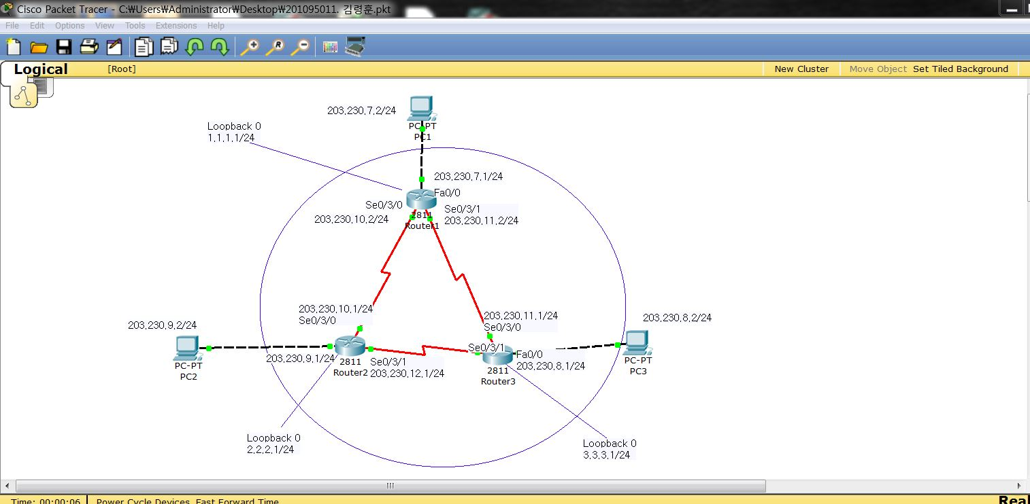
OSPF 구성

Slide 6
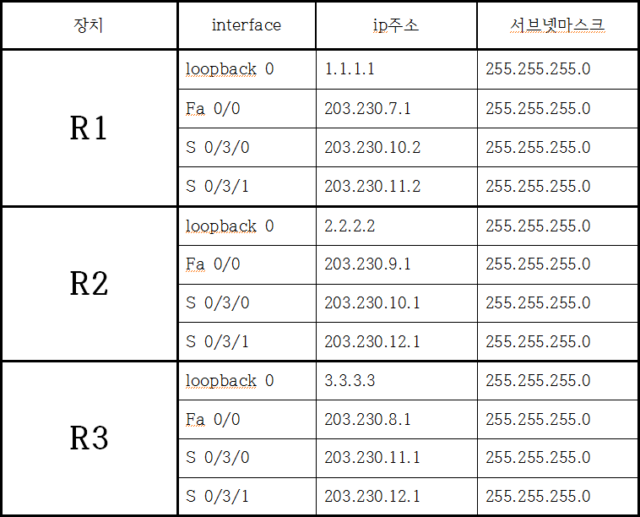
OSPF 구성

Slide 7
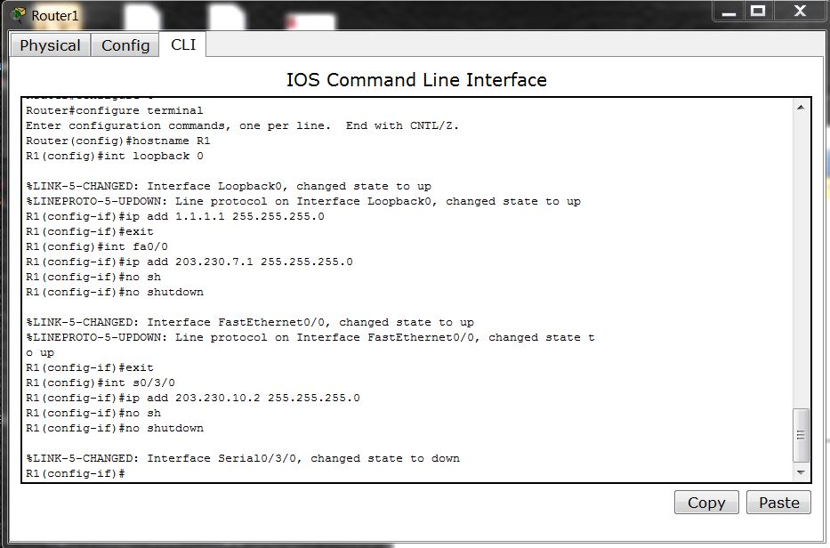
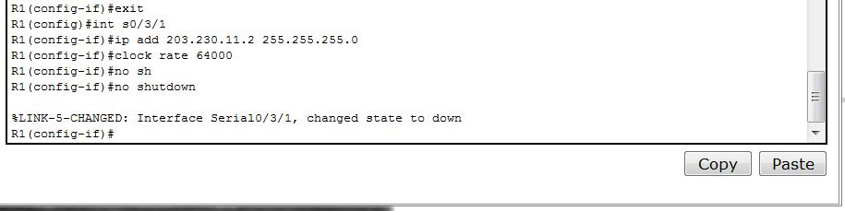
Router1 설정

Slide 8
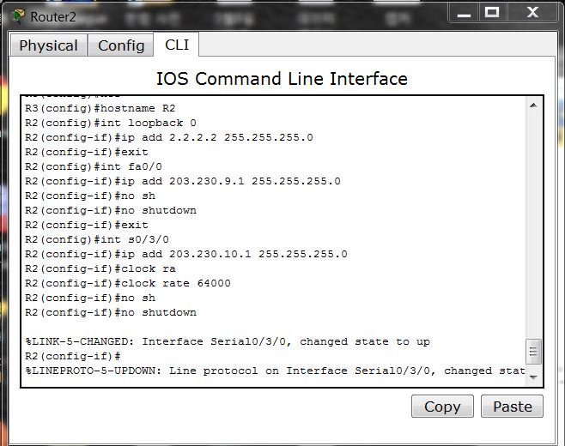
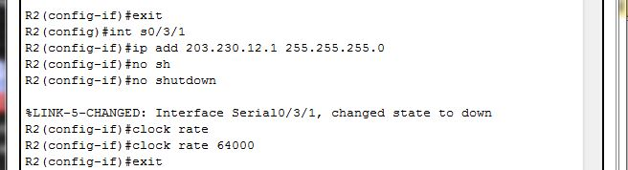
Router2 설정

Slide 9
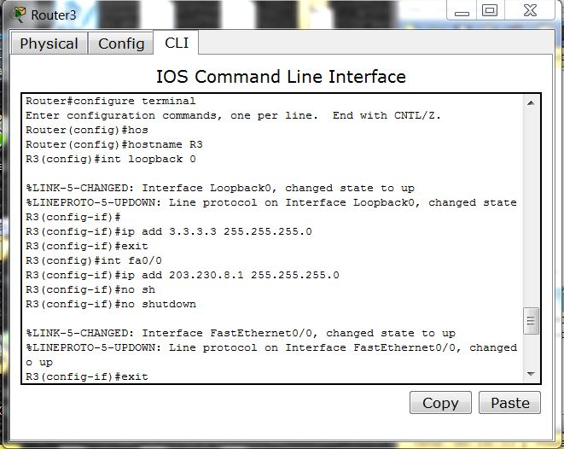
Router3 설정

Slide 10
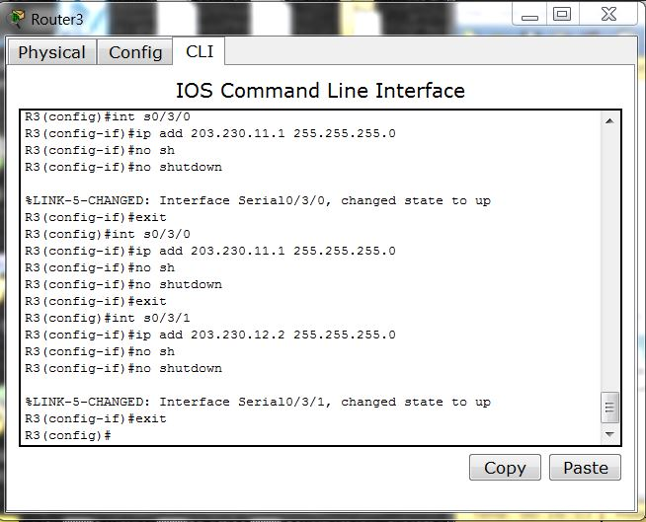

Slide 11
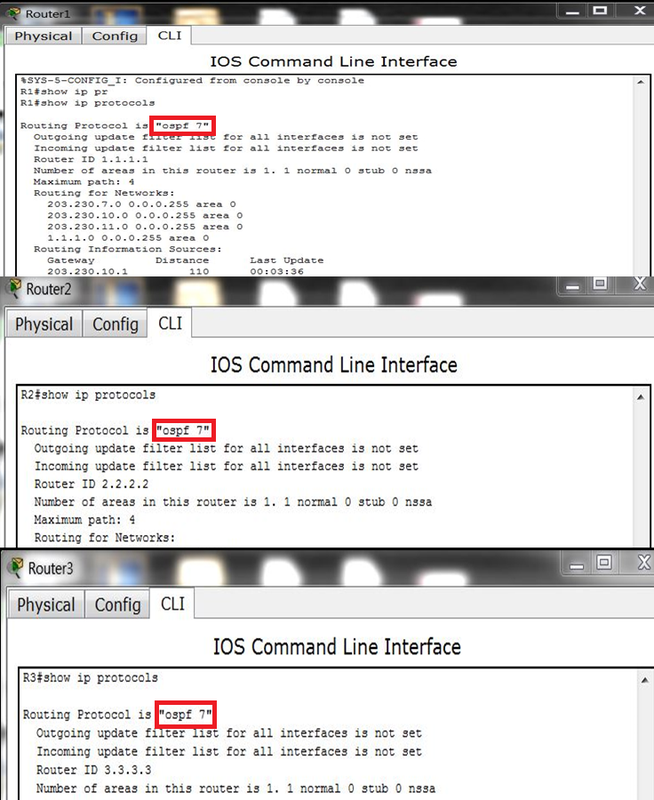
Protocols

Slide 12
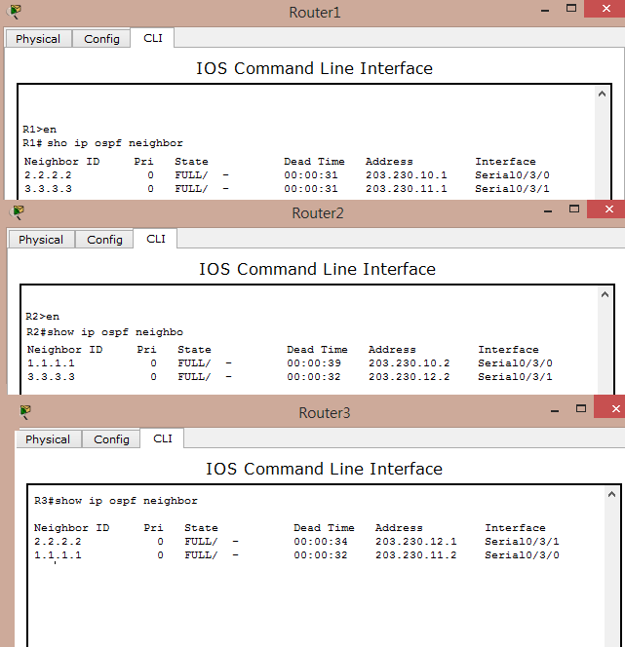
Neighbor

Slide 13
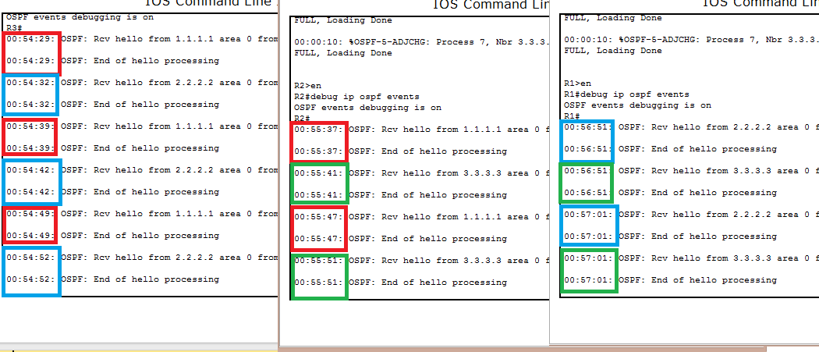
Signal Check
R1 R2 R3

Slide 14
END

